Slide 1
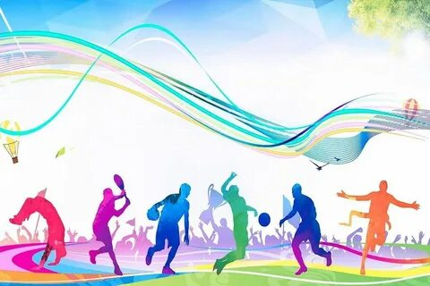
«Знакомства с летними видами спорта»
Выполнила: Ленкова Е.А.

Slide 2
Польза летних видов спорта
Такие активности укрепляют мышцы, увеличивают выносливость и общую физическую форму, улучшают обмен веществ в организме. Более того, именно летний активный отдых часто связан с пребыванием на природе — в лесу, горах, озерах или на морском побережье. Это дает возможность насладиться красотами природы, чистым воздухом и уединением. Однако, Помимо этого, летняя физическая активность также открывает возможность знакомства с новыми людьми.

Slide 3
Виды летних видов спорта
Баскетбол
Футбол
Теннис
Плавание
Стрельба из лука
Велоспорт
Скейтбординг
Конный спорт
Легкая атлетика
Волейбол

Slide 4
Баскетбол
Баскетбол (англ. basket «корзина» + ball «мяч») — спортивная командная игра с мячом, в которой мяч забрасывают руками в корзину (кольцо) соперника. В баскетбол играют две команды, каждая из которых состоит из пяти полевых игроков (замены не ограничены). Цель каждой команды — забросить мяч в кольцо с сеткой (корзину) соперника и помешать другой команде завладеть мячом и забросить его в свою корзину. Корзина находится на высоте 3,05 м от паркета (10 футов). За мяч, заброшенный с ближней и средней дистанций, засчитывается два очка, с дальней (из-за трёхочковой линии) — три очка; штрафной бросок оценивается в одно очко. Стандартный размер баскетбольной площадки — 28 м в длину и 15 м — в ширину. Баскетбол входит в программу Олимпийских игр с 1936 года (изобретатель игры Джеймс Нейсмит был там в качестве гостя). Регулярные чемпионаты мира по баскетболу среди мужчин проводятся с 1950 года, среди женщин — с 1953 года, а чемпионаты Европы — с 1935 года.

Slide 5
Баскетбол –один из самых популярных видов спорта
Баскетбол — один из самых популярных видов спорта в мире. Нестеровский Д. И. Баскетбол : Теория и методика обучения : учеб. пособие для студ. высш. учеб. заведений. — 3-е изд., стер. М.: Изд.центр «Академия», 2007. — 336 с. В учебном пособии излагаются общие закономерности процесса обучения навыкам игры в баскетбол, раскрывается технология обучения основам техники, тактики и игровой деятельности. Представленный материал содержит подробное описание всех технических приемов и тактических действий, комплексы дидактических средств и соответствующих организационно-методических указаний, перечень наиболее часто встречающихся ошибок.

Slide 6
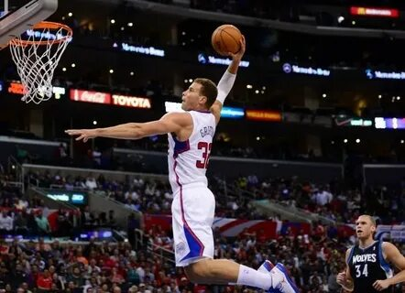
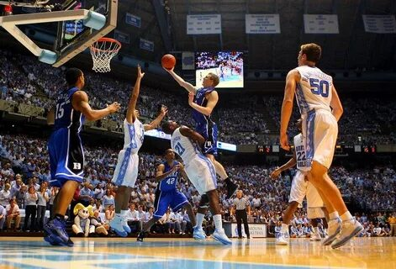

Slide 7
Футбол
Футбол — командный вид спорта, в котором целью является забить мяч в ворота соперника ногами или другими частями тела (кроме рук) большее количество раз, чем команда соперника. В настоящее время самый популярный и массовый вид спорта в мире. Футбол – это по-настоящему игра миллионов. Когда в мире или Европе проходят соревнования, то не зависимо от того фанаты мы или нет, мы знаем о них. Футбол влюбил в себя своих почитателей более ста лет назад и продолжает делать это и сейчас. Но для футболистов этот вид спорта – это профессия, следствием чего является зарплата (часто довольно высокая), но в тоже время тяжелые травмы и трагедии поражений. Для большинства футбол – это поистине захватывающее, та и к тому же, полезное хобби.

Slide 8
Футбол – самая популярная в мире игра.
Монаков Г.В. Подготовка футболистов. Теория и практика. 2-е изд., стер. – М.: Советский спорт, 2007 Футбол, как и вся жизнь, подчиняется простым законам, все можно понять и разложить на простые составляющие. Старые принципы подготовки кадров ушли в прошлое. От всеобщей массовости и дворового футбола мы вынуждены отходить и переходить на качество подготовки.

Slide 9
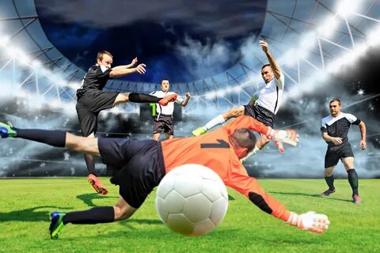

Slide 10
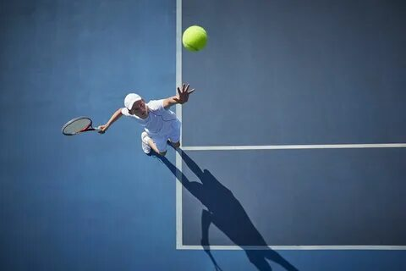
Теннис
Теннис (англ. tennis) — вид спорта, в котором соперничают либо два игрока («одиночная игра»), либо две команды, состоящие из двух игроков («парная игра»). Задачей соперников — теннисист или теннисистка — является при помощи ракеток отправлять мяч на сторону соперника так, чтобы тот не смог его отразить, не более чем после первого падения мяча на игровом поле на половине соперника. У современного тенниса есть официальное название лаун-теннис для отличия от реал-тенниса (или жёде-пом во французском варианте названия) — более старой разновидности, в которую играют в закрытых помещениях и на совершенно другом типе корта.

Slide 11
Метцлер Поль, Теннис. Секреты мастеров. — 2000. В этой книге раскрываются секреты мирового тенниса, и адресована она в первую очередь тем, кто выходит на корт по субботам и воскресеньям. В доступной и непринужденной форме в книге освещаются важнейшие вопросы техники, тактики, психологического настроя теннисиста перед встречей с соперником, даются полезные советы игрокам с небольшим и большим стажем. Приложены «Правила игры и соревнований».

Slide 12
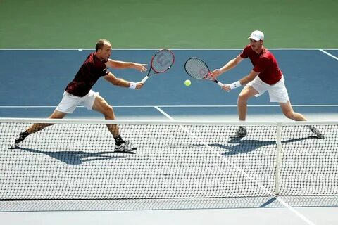
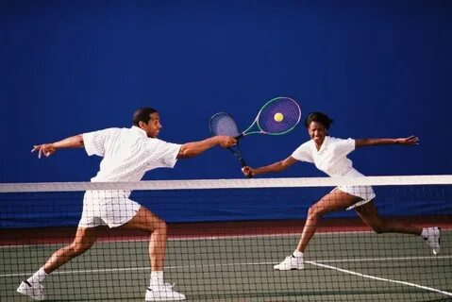

Slide 13
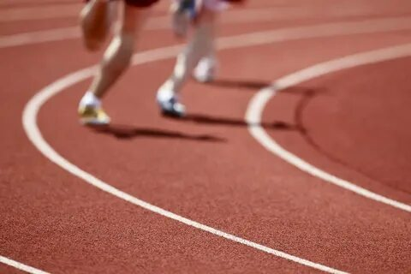
Легкая атлетика
Лёгкая атлетика — олимпийский вид спорта, включающий бег, ходьбу, прыжки и метания. Объединяет следующие дисциплины: беговые виды, спортивную ходьбу, технические виды (прыжки и метания), многоборья, пробеги (бег по шоссе) и кроссы (бег по пересечённой местности). Один из основных и наиболее массовых видов спорта. Соревнования по лёгкой атлетике впервые появились на летних Олимпийских играх 1896 в Афинах и с тех пор включались в программу каждых последующих Игр. Первоначально соревнования были мужскими, но на летних Олимпийских играх 1928 в Амстердаме были введены женские дисциплины. В этом виде спорта разыгрываются 47 комплектов наград

Slide 14
Кобринский М.Е., Легкая атлетика. учеб.пособие для студ.вузов. — 2005 Учебник содержит краткие сведения по истории развития видов легкой атлетики, правилам соревнований, анализу техники и методике обучения легкоатлетическим упражнениям. Включены рекомендации по развитию физических качеств с использованием легкоатлетических упражнений, проведению легкоатлетических занятий в различных учебных заведениях, использованию легкоатлетических упражнений с оздоровительной целью. Предназначается для студентов, преподавателей, тренеров университета физической культуре.

Slide 15
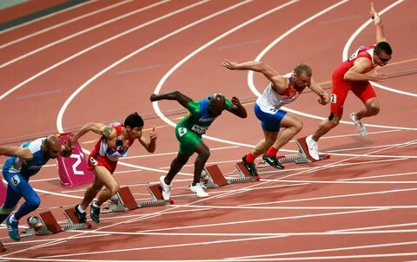

Slide 16
Волейбол
Волейбол (англ. volleyball от volley — «удар с лёта» и ball — «мяч») — командная спортивная игра, в процессе которой две команды соревнуются на специальной площадке, разделённой сеткой, стремясь направить мяч на сторону соперника таким образом, чтобы он приземлился на площадке противника (добить до пола), либо чтобы игрок защищающейся команды допустил ошибку. При этом для организации атаки игрокам одной команды разрешается не более трёх касаний мяча подряд (в дополнение к касанию на блоке). Волейбол входит в программу Олимпийских игр с 1964 года. Волейбол — неконтактный, комбинационный вид спорта, где каждый игрок имеет строгую специализацию на площадке. Важнейшими качествами для игроков в волейбол являются прыгучесть для возможности высоко подняться над сеткой, реакция, координация, физическая сила для эффективного произведения атакующих ударов.

Slide 17
Беляев А.В., Савина М.В. Волейбол М.: СпортАкадемПресс, 2002. - 368 c. Учебник написан в соответствии с требованиями программы подготовки специалистов по волейболу в высших учебных заведениях физической культуры. В учебнике предусматривается изучение курса теории и методики преподавания избранного вида спорта, приобретение знаний, умений, профессионально-педагогических навыков для самостоятельной организационной, тренерско-педагогической работы, воспитательной работы в различных заведениях государственной системы физического воспитания.

Slide 18
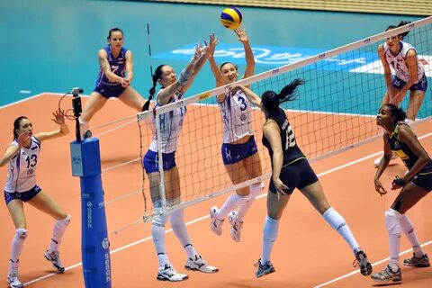

Slide 19
Плавание
Плавание — вид спорта или спортивная дисциплина, заключающаяся в преодолении вплавь за наименьшее время различных дистанций. При этом в подводном положении по действующим ныне правилам разрешается проплыть не более 15 м после старта или поворота; скоростные виды подводного плавания относятся не к плаванию, а к подводному спорту. По классификации МОК плавание как вид спорта включает в себя: собственно плавание, водное поло, прыжки в воду и синхронное плавание; в русскоязычной спортивной литературе в качестве синонима плавания в этом значении употребляется словосочетание «водные виды спорта». Согласно Всероссийскому реестру видов спорта все водные виды считаются различными видами спорта. Также плавание является составной частью современного пятиборья (заплыв на 200 м), триатлона (различные дистанции в открытой воде) и некоторых прикладных многоборий.

Slide 20
Водные виды спорта: Учебник для студ.ВУЗ / Под ред. Н.Ж.Булгаковой. — М.: Издательский центр «Академия», 2003. — 320 с. В учебнике представлена методика организации и проведения заня- тий по водным видам спорта: синхронному плаванию, аквааэробике, подводному плаванию, спасательному многоборью, водному поло, прыжкам в воду. Характеризуется каждый вид спорта, его оздорови- тельное, прикладное, и спортивное значение. Описаны правила орга- низации занятий на суше и в воде, специфические требования безопасности для каждого вида спорта

Slide 22
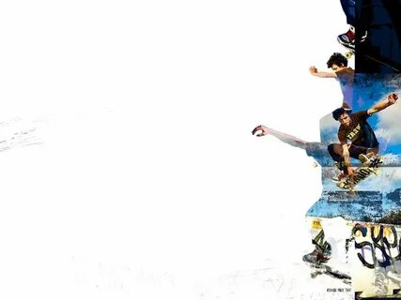
Скейтбординг
Скейтбординг (англ. skateboarding) — экстремальный вид спорта, заключающийся в катании, а также в исполнении различных трюков на скейтборде. Человека, занимающегося скейтбордингом, называют скейтбордистом, или скейтером. В Советскии ̆Союз скейтбординг пришел в начале 80-х годов. На улицах городов стали появляться подростки с роликовыми досками, начинают проводится первые соревнования. С 2018 года считается олимпийским видом спорта. В 2020 году на Олимпийских играх в Токио впервые в истории должны были разыграны медали в скейтбординге.

Slide 23
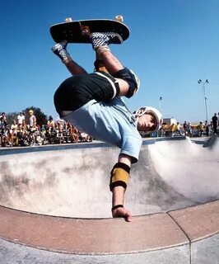
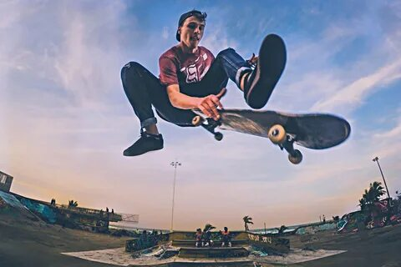

Slide 24
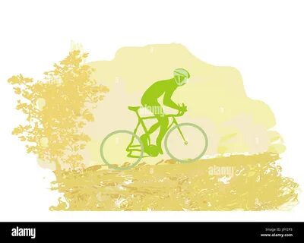
Велоспорт
Велосипедный спорт — перемещение по земле с использованием велосипедов, движимых мускульной силой человека. Велоспорт включает в себя такие дисциплины, как гонки на треке, шоссе, пересеченной местности, горный велосипед, соревнования в фигурной езде и игре в мяч на велосипедах — велополо и велобол и др. Велоспорт также является частью такого вида спорта как триатлон. Основная цель гоночных дисциплин — наиболее быстрое преодоление определённой дистанции (и ландшафта) на велосипеде. Соревнования по велоспорту на летних Олимпийских играх впервые появились на летних Олимпийских играх 1896 в Афинах и с тех пор включались в программу каждых последующих Игр. В этом виде спорта разыгрываются 18 комплектов наград.

Slide 25
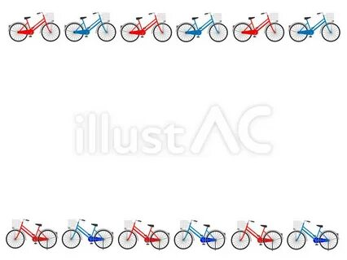
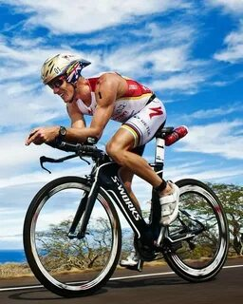

Slide 26
Стрельба из лука
Стрельба из лука — вид спорта, в котором производится стрельба из лука стрелами на точность или дальность. Победителем является спортсмен или команда, которая наберёт больше очков, согласно правилам соревнований. Соревнования по стрельбе из лука на летних Олимпийских играх впервые появились на летних Олимпийских играх 1900 в Париже и продолжались до летних Олимпийских игр 1920 в Антверпене (за исключением летних Олимпийских игр 1912 в Стокгольме), после чего были отменены, затем возобновлены с летних Олимпийских игр 1972 в Мюнхене и с тех пор включались в программу каждых последующих Игр. Соревнования всегда проходили и среди мужчин, и среди женщин (кроме Игр 1900 и 1920, где соревновались только мужчины). В т этом виде спорта разыгрываются 4 комплекта

Slide 27
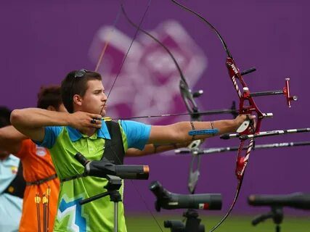

Slide 28
Конный спорт
Конный спорт - состязания в верховой езде на лошадях. Основные виды: выездка; преодоление препятствий; троеборье манежная езда (упражнения на основных аллюрах), полевые испытания (движение по дорогам, стипл чейз, кросс) и пр еодоление препятствий; Соревнования по конному спорту на летних Олимпийских играх впервые появились на летних Олимпийских играх 1900 в Париже и с тех пор включались в программу каждых последующих Игр, кроме Игр 1904 в Сент-Луисе и 1908 в Лондоне. Первоначально проводились соревнования по конкуру и вскоре отменённым прыжкам в длину и высоту. На летних Олимпийских играх 1912 в Стокгольме были введены троеборье и выездка. Соревнования в вольтижировке были проведены на летних Олимпийских играх 1920 в Антверпене и затем были отменены.

Slide 29
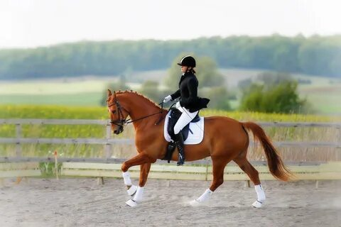

Slide 30
Бадминтон
Бадминтон — неодиночный вид спорта, в котором игроки располагаются на противоположных сторонах разделённой сеткой площадки и перекидывают волан через сетку ударами ракеток, стремясь "приземлить" волан на стороне противника и, наоборот, чтобы он не упал на собственное поле. Соперничают два игрока или две пары игроков (пары могут быть не только одного пола, но и смешанные - мужчина и женщина). Соревнования по бадминтону на летних Олимпийских играх впервые появились на летних Олимпийских играх 1992 в Барселоне и с тех пор включались в программу каждых последующих Игр. Первоначально проводились соревнования среди мужчин и женщин в одиночном и парном разрядах. На летних Олимпийских играх 1996 в Атланте впервые были проведены соревнования в смешанном разряде. В этом виде спорта разыгрываются 5 комплектов наград.

Slide 31
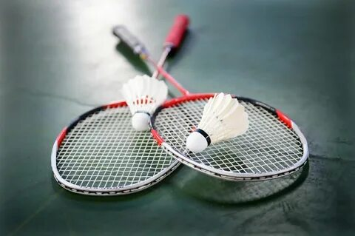
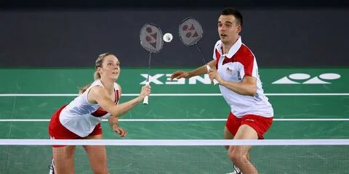

Slide 32
СПАСИБО ЗА ВНИМАНИЕ!

